Slide 1
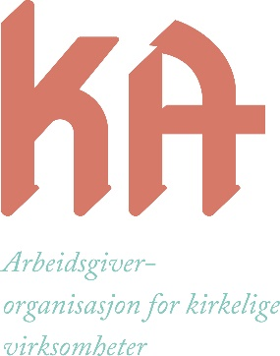

VELKOMMEN SOM RÅDSMEDLEM
I DEN LOKALE KYRKJA
Ei kort innføring med vekt på arbeidet i kyrkjelege fellesråd

Slide 2
Kven er KA?
Ein arbeidsgjevarorganisasjon for kyrkjelege verksemder
Etablert i 1990 etter tilråding frå Kyrkjemøtet
Medlemsorganisasjon for alle kyrkjelege fellesråd. Intensjonsavtale med Kyrkjerådet/bispedømeråda om framtidig medlemskap (2017)
Framforhandlar tariffavtalar for medlemmene
Gir medlemmene råd og rettleiing innafor eit bredt spekter av oppgåver

Slide 3
Utviklinga av demokratiet i Den norske kyrkja
1920 Sokneråda blir lovfesta
1933 Bispedømerådet blir lovfesta
1969 Kyrkjerådet blir etablert som lovfesta organ
1984 Kyrkjemøtet blir lovfesta (avløyser frivillige kyrkjelege landsråd)
1996 Soknet blir gjort rettsleg sjølvstendig med to organ som opptrer på vegne av soknet - sokneråd og kyrkjeleg fellesråd

Slide 4
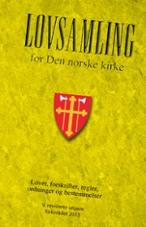

Kyrkjeleg lovgjeving
Allmenn lovgjeving
- Arbeidsmiljølova og anna arbeidsrettsleg lovverk
- Kulturminnelova
- Plan- og bygningslova
- Lov om offentlige anskaffelser
- Offentleglova og forvaltningslova
Særlovgjeving som gjeld Den norske kyrkja:
- Kongelege resolusjonar
- Kyrkjelova
- Gravferdslova
- Forskrifter
§ 1 Kirkelovens formål:
Formålet med loven er å legge forholdene til rette for et aktivt engasjement og en stadig fornyelse i den evangelisk-lutherske folkekirke i Norge.

Slide 5
Kyrkjeleg fellesråd sitt mandat i Den norske kyrkja
Kyrkjeleg fellesråd er eit lovfesta organ
Fellesrådet sitt mandat er definert i kyrkjelova (§ 14)
Fellesrådet si rolle blir forstått i lys av soknerådet sitt ansvar og oppgåver (§ 5 og 9) - og av kommunen sitt ansvar for økonomien i lokalkyrkja (§ 15)
Fellesrådet er eit «samstyringsorgan»/ samarbeidsorgan på vegne av alle sokna i ein kommune med ansvar for styring og forvaltning av økonomi og personalressursar

Slide 6
Fellesrådet sine oppgåver
«Kirkelig fellesråd skal ivareta administrative og økonomiske oppgaver for soknene, utarbeide mål og planer for den kirkelige virksomhet i kommunen, fremme samarbeid mellom menighetsrådene og ivareta soknenes interesser i forhold til kommunen…»
(Kyrkjelova § 14)

Slide 7
Kommunen sitt økonomiske ansvar
    Kommunen utreder følgende utgifter etter budsjettforslag fra kirkelig fellesråd:
      utgifter til bygging, drift og vedlikehold av kirker,
      utgifter til anlegg og drift av gravplasser,
      utgifter til stillinger for kirketjener, klokker og organist/kantor ved hver kirke, og til daglig leder av kirkelig fellesråd,
      driftsutgifter for fellesråd og menighetsråd, herunder utgifter til administrasjon og kontorhold,
      utgifter til lokaler, utstyr og materiell til konfirmasjonsopplæring,
      utgifter til kontorhold for prester.
    Fellesrådets budsjettforslag skal også omfatte utgifter til kirkelig undervisning, diakoni, kirkemusikk og andre kirkelige tiltak i soknene
    (Kyrkjelova § 15)

Slide 8
Kyrkjeleg fellesråd
- eit samstyringsorgan for sokna
Bruflat sokn
Nord- Etnedal sokn
FELLES-RÅD

Slide 9
Oppgåve- og myndigheitsfordelinga
Soknerådet
Kyrkeleg fellesråd
Ansvar for strategisk utvikling av kyrkjelyden og vedtek mål og planar for verksemda i det enkelte sokn.
Vedtek lokal grunnordning for gudstenestelivet og avgjer kva innsamla midlar (kyrkjeofringar under gudstenesta) skal gå til
Avgjer spørsmål om korleis soknekyrkja skal bli brukt (eigne aktivitetar, utleige mv) .
Organiserer frivillige aktivitetar i soknet
Sørger for gode demokratiske prosessar i sokna om aktuelle saker (soknemøte, kyrkjeval mv)
Ivaretar sokna sine felles interesser overfor kommunen og sentralkyrkjelege aktørar
Vedtek felles mål og planar for den kyrkjelege verksemda i fellesråds-området
Forvaltar kommunale og statlege tilskudd på vegne av sokna
Er arbeidsgjevar for alle tilsette i sokna (ikkje prestane)
Forvaltar kyrkjer og gravplassar og utøver gravferdsmyndigheit
Samarbeidsorgan for sokna

Slide 10
Dei tilsette - fellesrådet sin viktigaste ressurs
Representantane i fellesråda kan bidra til ein heilskapleg arbeidsgjevarpolitikk som gir gode rammevilkår for leiing.
Sats på god leiing og godt leiarskap
Tilgang på kompetent arbeidskraft skjer gjennom å rekruttere og behalde godt kvalifisert personell
Motiverte medarbeidarar blir skapt gjennom god leiing og eit godt arbeidsmiljø
Viktige føresetnader for å få til dette er verdsetting, ansvar og rom for å bruke kompetansen, føreseielege rammer, god balanse mellom utfordringar, krav og ressursar og medråderett.

Slide 11

Fellesrådet som arbeidsgjevar
Har overordna styringsansvar for
personalressursane
Gjennom medlemskap i KA, har fellesrådet gitt KA fullmakt til å inngå og seie opp tariffavtaler. Dette avtaleverket er bindande
Fellesrådet utøver arbeidsgjevaransvar innafor dei rammer som er gitt gjennom lov- og avtaleverk
Fellesrådet vel arbeidsgjevarrepresentantar til administrasjonsutvalet
Det daglege ansvaret er delegert til daglig leiar/ kyrkjeverje (leiaravtale og delegasjonsreglement)

Slide 12
Organisasjonskartet vårt
Etnedal kyrkjelege fellesråd
Kyrkjeverje
70%
Organist
Serhiy Bykov
81,2 %
(Ved nytt vedtak på tjenesteytingsavtalen vil Etnedal kommune «kjøpe» 21,2%)
Sakshandsamar
Linda Mæhlum Robøle
50 %
(midlertidig stilling til 31.13.16. Finansieres i sin helhet av Bruflat sokneråd)
Menighetsarbeider/ klokker
Ellen Oddveig Rudi fra 1.3.16
50 %
(finansieres i sin helhet av Bruflat sokneråd)
Kyrkjetenar
Jan Hagaseth
100 %
Trosopplærings-
prosjektet i Valdres
150%- total
stillingsressurs
(6 deltidsstillinger. Finansieres i sin helhet av statlige midler)

Slide 13
Kyrkja som arbeidsplass
– fleire arbeidsgjevarar
Kyrkjeleg fellesråd har arbeidsgjevaransvar for det store fleirtalet av kyrkjeleg tilsette
Sokneråd kan også vere arbeidsgjevar
Staten er arbeidsgjevar for prestar, prostar og biskopar, for bispedømerådstilsette og tilsette i sentralkyrkjelege råd.
Fra 1.1.2017 vil desse etter planen bli overført til Den norske kyrkja (Stortinget gjer vedtak våren 2016).

Slide 14
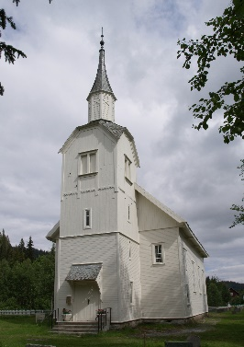
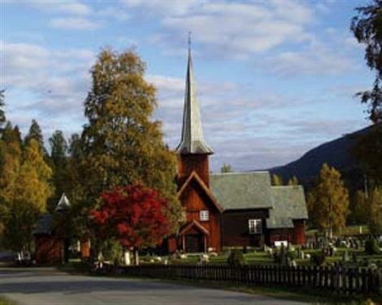
Fellesrådet som byggforvaltar
Fellesrådet forvaltar kyrkjebygga som blir eigd av sokna. Kyrkjebygga er kulturskattar med stor symbol- og identitetsverdi i lokalsamfunnet.
Fellesrådet forvaltar inventar og utstyr med stor bruksverdi og kulturell verdi.

Slide 15
Fellesrådet - offentleg gravferdsmyndigheit
Kyrkjeleg fellesråd har ansvar for gravferdsforvaltninga. Dette er eit samfunnsansvar for alle som bur i kommunen.
Ansvaret ligg i eiga lov (gravferdslova)
Ansvaret kan etter avtale overlatast til kommunen
Fellesrådet delegerer til kyrkjeverjen å utføre den daglege drifta av gravplassverksemda.
Det enkelte kyrkjesamfunnet har ansvar for eigne seremoniar.
  Kyrkjeleg fellesråd bistår ved gjennomføring av gravferdsseremoniar i Den norske kyrkja
Livssynsnøytrale seremoniar og seremonirom
  Her har me ikkje sett på lokale løysningar.

Slide 16
Økonomihjulet i fellesrådet
Februar:
Rekneskap avlagt av adm.
Mars: Årsrekneskapen og årsrapport blir fastsett av rådet
Mai / Juni
Økonomi / handlingsplan for komande 4 år. Innspel frå MR.
Budsjettforslag til kommunen
Desember / Januar: Årsbudsjett vedtak
Februar/mars: Fellesrådet handsamar rekneskap/ årsrapport

Slide 17
Som rådsmedlem skal du:
Vere med på å bygge kyrkje lokalt
Vere lyttepost og fange opp kyrkjemedlemmene sine ønsker og behov i sokna
Sette saker du oppfattar er viktige for kyrkja på dagsorden
Utøve myndigheit, styre og prioritere
Utarbeide mål og planer
Følge opp og etterspørre at mål blir nådd

Slide 18
Å sitte i eit lovbestemt kyrkjeleg organ
Eit kollektivt og individuelt ansvar for å:
  møte på møta
  delta i handsaminga av saker
  fatte vedtak
  vere forplikta på vedtak
  ivareta ei fullt forsvarleg sakshandsaming
Det er lurt å gjere seg kjend med «Regler om formene for menighetsrådets og fellesrådets virksomhet».

Slide 19
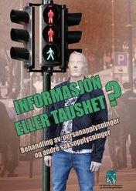
Teieplikt
Teieplikta er beskrive i forvaltningslova §§ 13.
Kyrkjelova § 38 seier at forvaltningslova gjeld i fellesråd og sokneråd.
Kven har teieplikt?
Alle tilsette
Alle rådsmedlemmer
Frivillige
Alle rådsmedlemmer bør undertekne erklæring for teieplikt.
Bok om teieplikt «Informasjon og taushet» kan kjøpas hos KA.

Slide 20
Langsiktig planarbeid er naudsynt
Ansvaret for gode løysingar for lokalkyrkja sin økonomi og personalforvaltning, kyrkjebygga, anna bygningsmasse og gravplassar krev oversikt og langsiktig planlegging frå fellesrådet si side:
  Korleis sikre kunnskap om status i eige verksemd?
  Kan vi dokumentere behov og skape god utvikling?
  Kva skal ligge til grunn for prioritering av ressursar?
  Korleis sikre god dialog med sokneråda om deira planer?
  Kan langtidsplaner være ei hjelp for å oppnå det vi ønsker?

Slide 21
Viktige utfordringar lokalt
Omdømme
Kommunestruktur
Prost/prestesituasjon i Valdres
Menneskelig kapital i Etnedal kyrkjelege fellesråd
Taket på Nord- Etnedal kyrkje og andre vedlikeholdsoppgåver
Bårerom og portrom Bruflat
Finansiering og langsiktighet
  Etnedal kommune og Bruflat sokneråd

Slide 22
Nasjonale utfordringar
Kyrkjemøtet og Stortinget vil gjere vedtak om framtidig kyrkjeordning.
Prestar, bispedømerådstilsette og tilsette i sentralkyrkjelege råd vil bli mellombels overført til Den norske kyrkja nasjonalt.
Kyrkjemøtet vil få ansvar for å forvalte og fordele den statlege kyrkjeøkonomien.
Det kan bli endringar i kommunestruktur.

Slide 23
Videre kurs i regi av KA
Del 2: Grunnkurs for rådsmedlemmer
        Prostivise kurs for medlemmer av kyrkjelege fellesråd. Nærare gjennomgang av ansvar og oppgåver i fellesrådet. Blir gjennomført våren 2015 over heile landet.
(Del 3: Temakurs
        Tilbod om å bestille lokale kurs frå KA i heile rådsperioden innan sakshandsaming, økonomi, arbeidsgjevarspørsmål samt forvaltning av bygg og gravplassar.
        MR-kurs )

